Slide 1
201901766_이형섭_과제08
▶08_1 : 강의노트 Linear_Systems Part1_12에서 p21의 gradient of the cost function이 계산되는 과정을 손으로 풀고 사진 찍어서 첨부 할 것.
▶08_2 : p22에 나오는 예제 2가지를 손으로 풀어서 사진 찍어 첨부 할 것.

Slide 2
:: 과제 08_01 :: Gradient of the cost function을 구하기 위한 계산 과정
Gradient of the cost function을
구하기 위해 알아야 할 사전 지식이 많기 때문에 순차적으로 접근하여 구한다.
1. FIR Filter구조와 식 유도
2. Wiener Filter와 Cost Function 3. Cost Function 유도
4. Cost Function의 Gradient

Slide 3
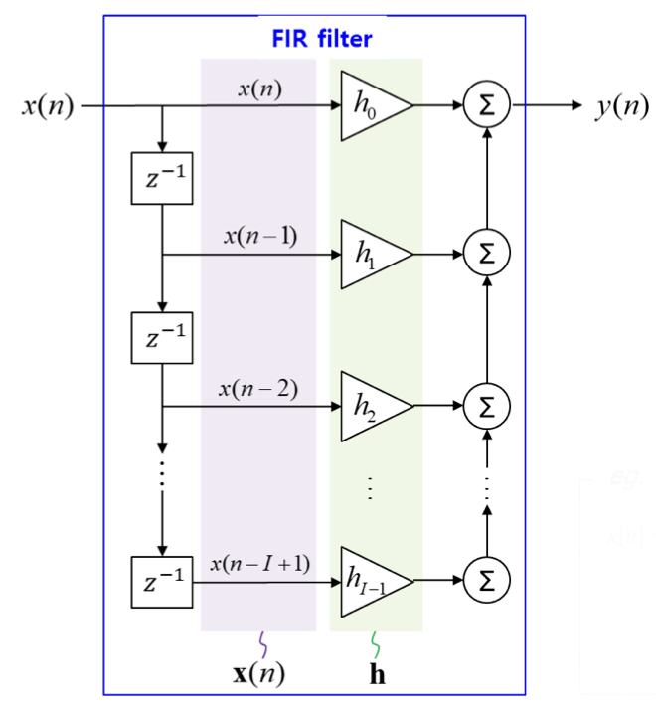
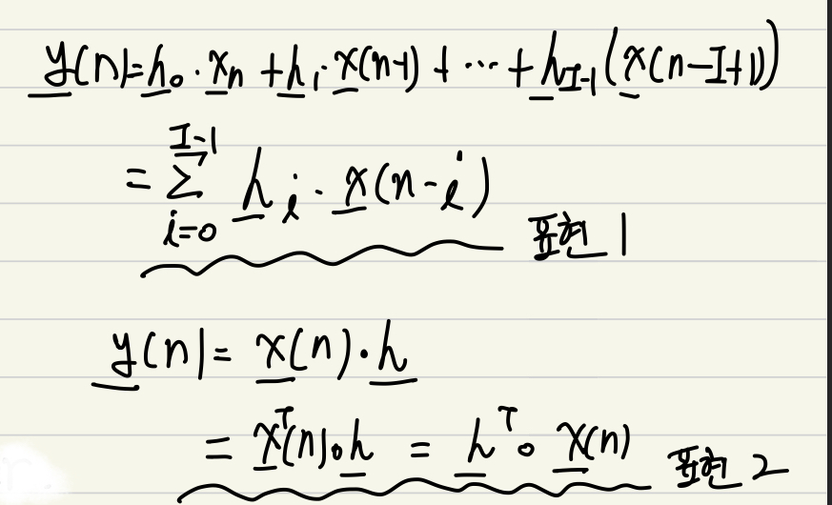
:: 과제 08_01 :: 1. FIR Filter구조와 식 유도
FIR Filter는 입력 x(n)에 대하여 원하는 출력 y(n)을 만들기 위해 연산을 거치는 Filter이다.
FIR Filter 구조는 <그림1>과 같이 되어 있고,
x(n)에 대한 y(n) 식은 <그림2>와 같이 유도되어 진다.
▲ 그림1
▲ 그림2

Slide 4
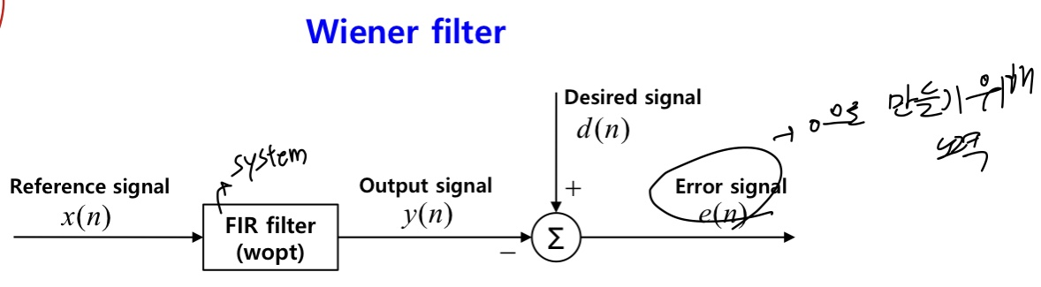
:: 과제 08_01 :: 2. Wiener Filter와 Cost Function
Wiener 필터의 구조는 <그림3>과 같이 되어있다. <그림3>에서 알 수 있듯이 desired signal: d(n)에서 FIR 필터의 출력: y(n)을 빼서 Error signal: e(n)값을 만든다.
=> e(n)=d(n)-y(n)
원하는 출력과 같을수록 e(n)값은 0에 가까워진다.
이렇듯 원하는 출력에 가깝게 만들어주는 필터를 Wiener Filter(Optimal filter, 그림의 wopt)라고 한다.
Cost Function은 e(n)의 기댓값(평균)을 나타내는 함수이다.
Cost Function을 J라 할 것이고 따라서 J=E[e(n)^2] 이라고 할 수 있다.
이제 e(n)^2을 구하여 Cost Function(=J)를 유도할 것이다.
▲ 그림3

Slide 5
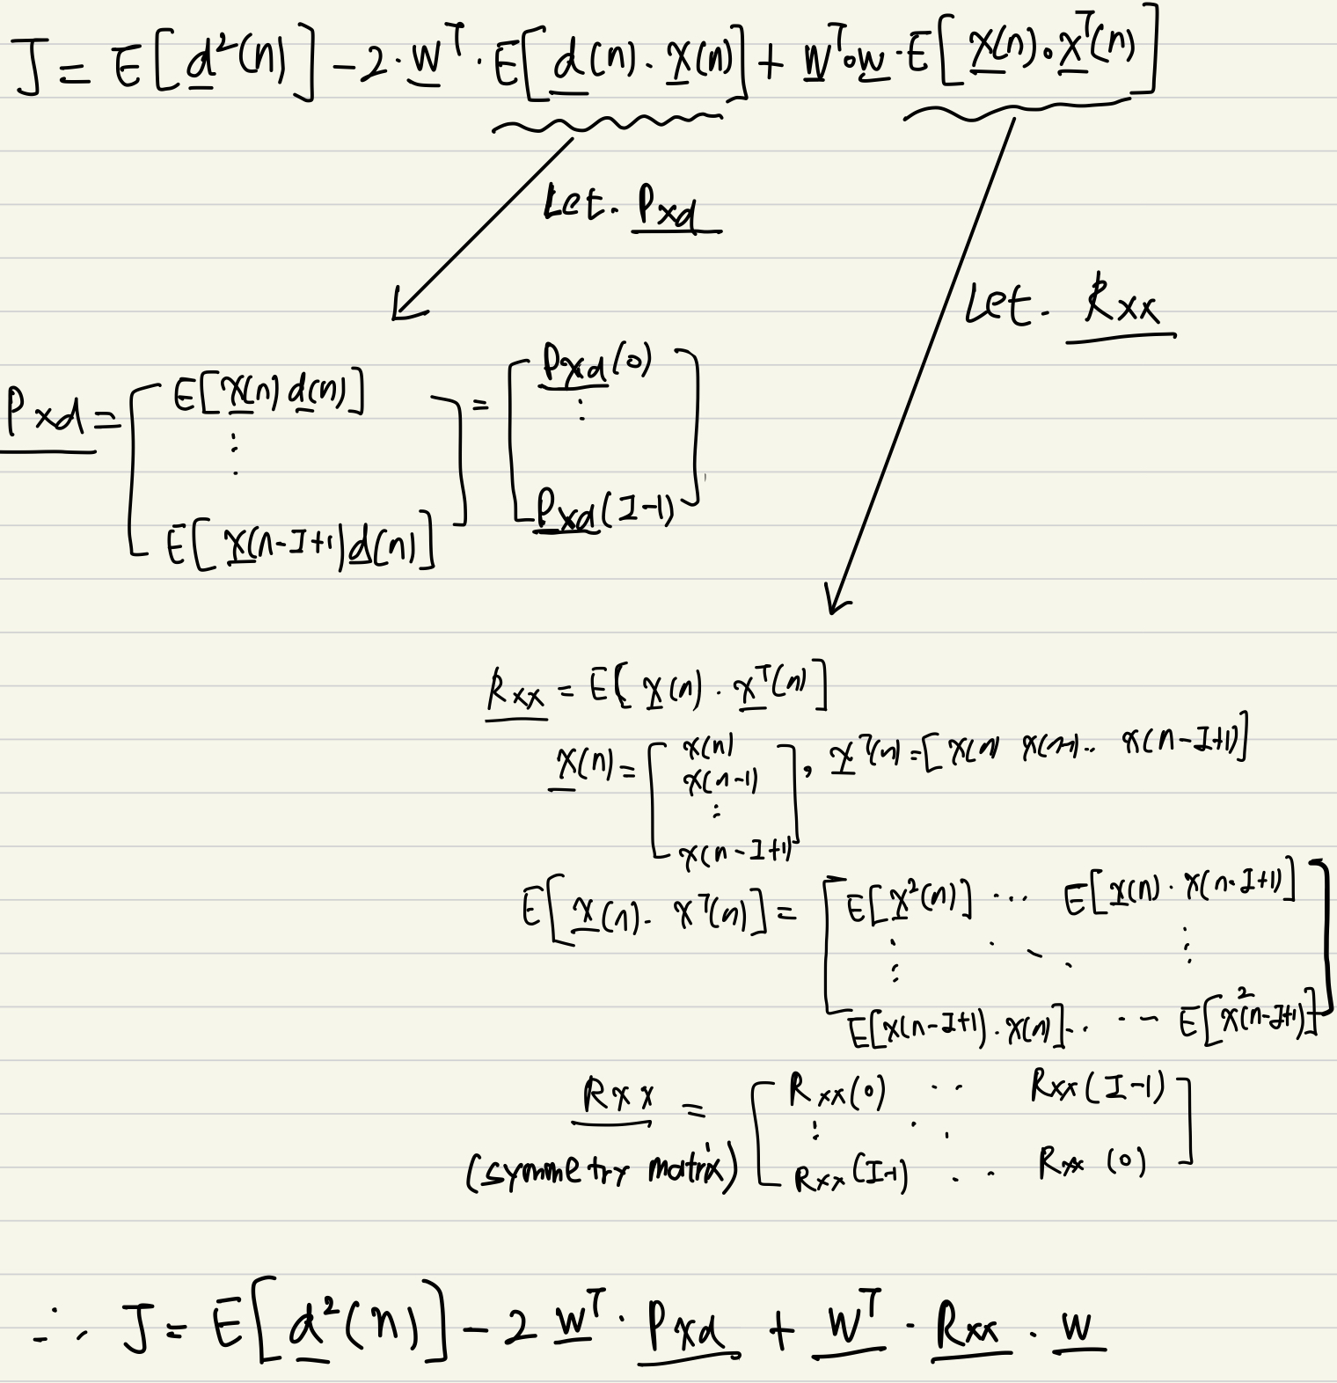
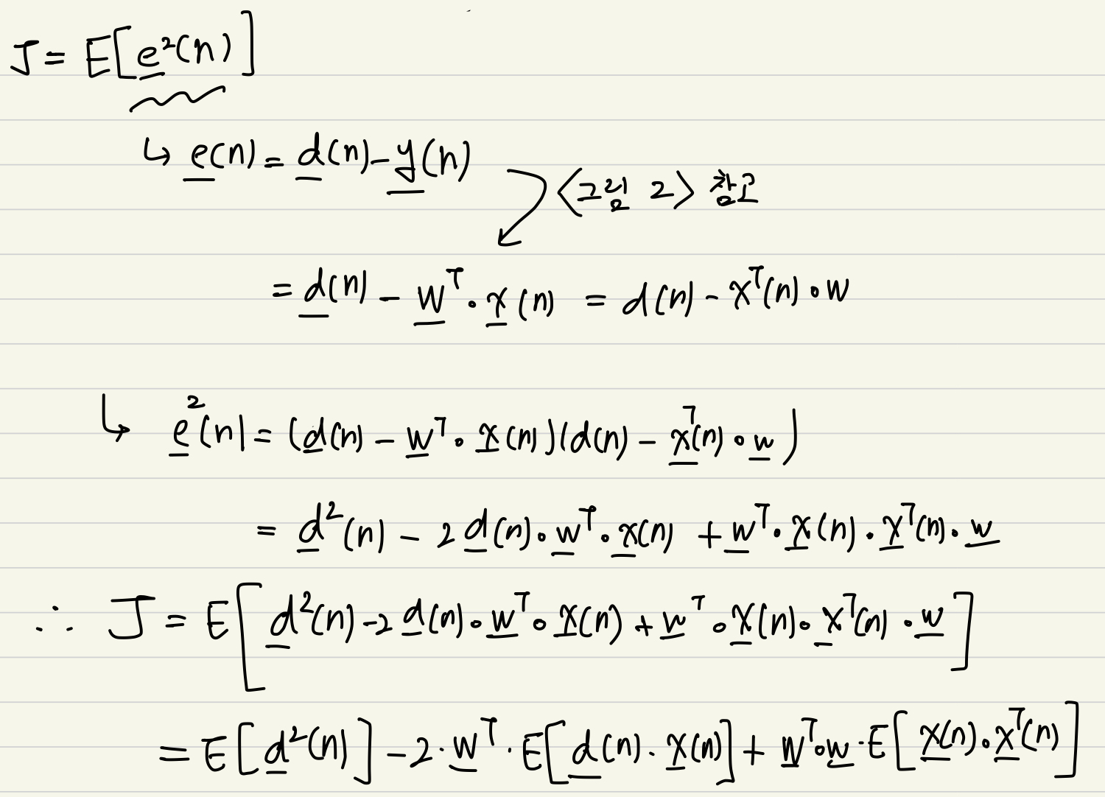
:: 과제 08_01 :: 3. Cost Function 유도

Slide 6
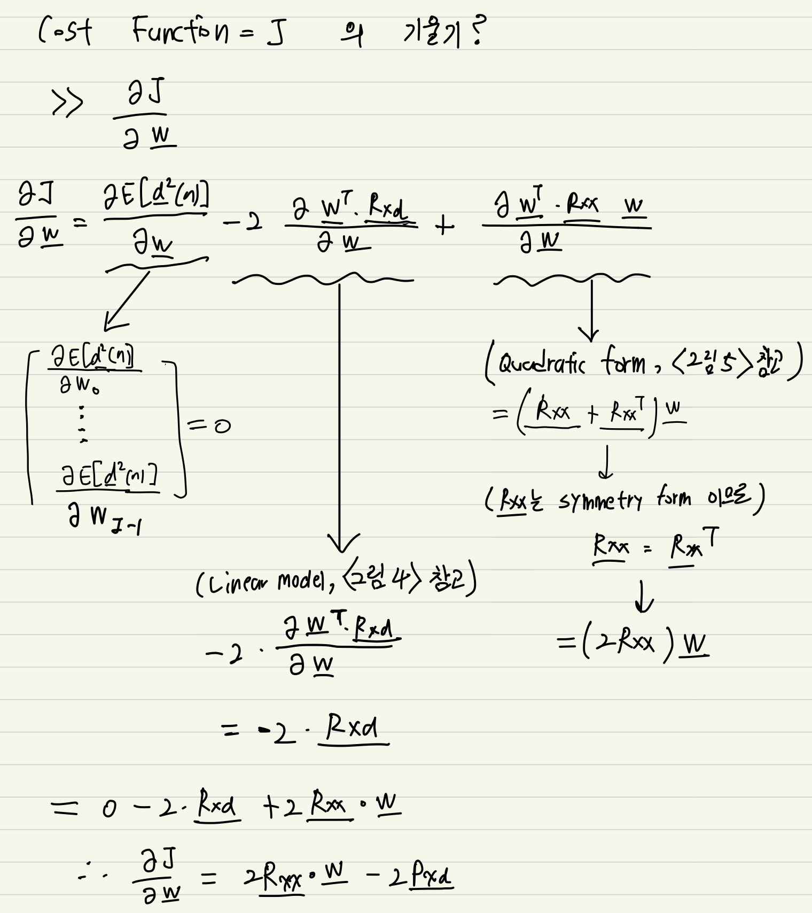
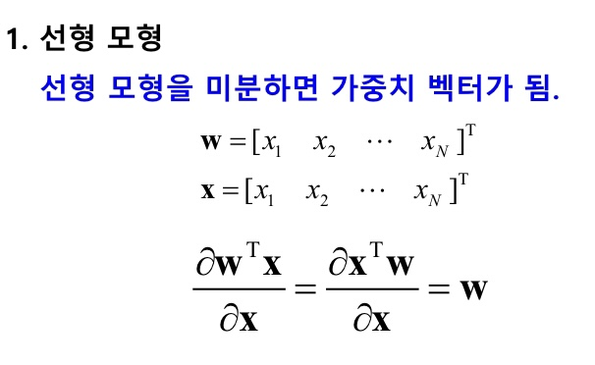
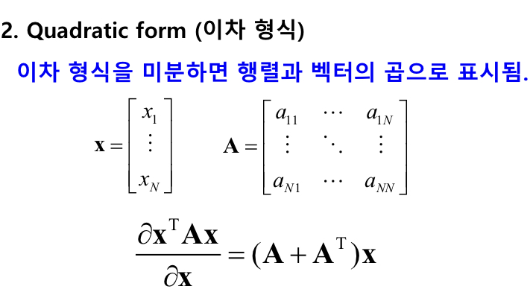
:: 과제 08_01 :: 4. Cost Function의 Gradient

Slide 7
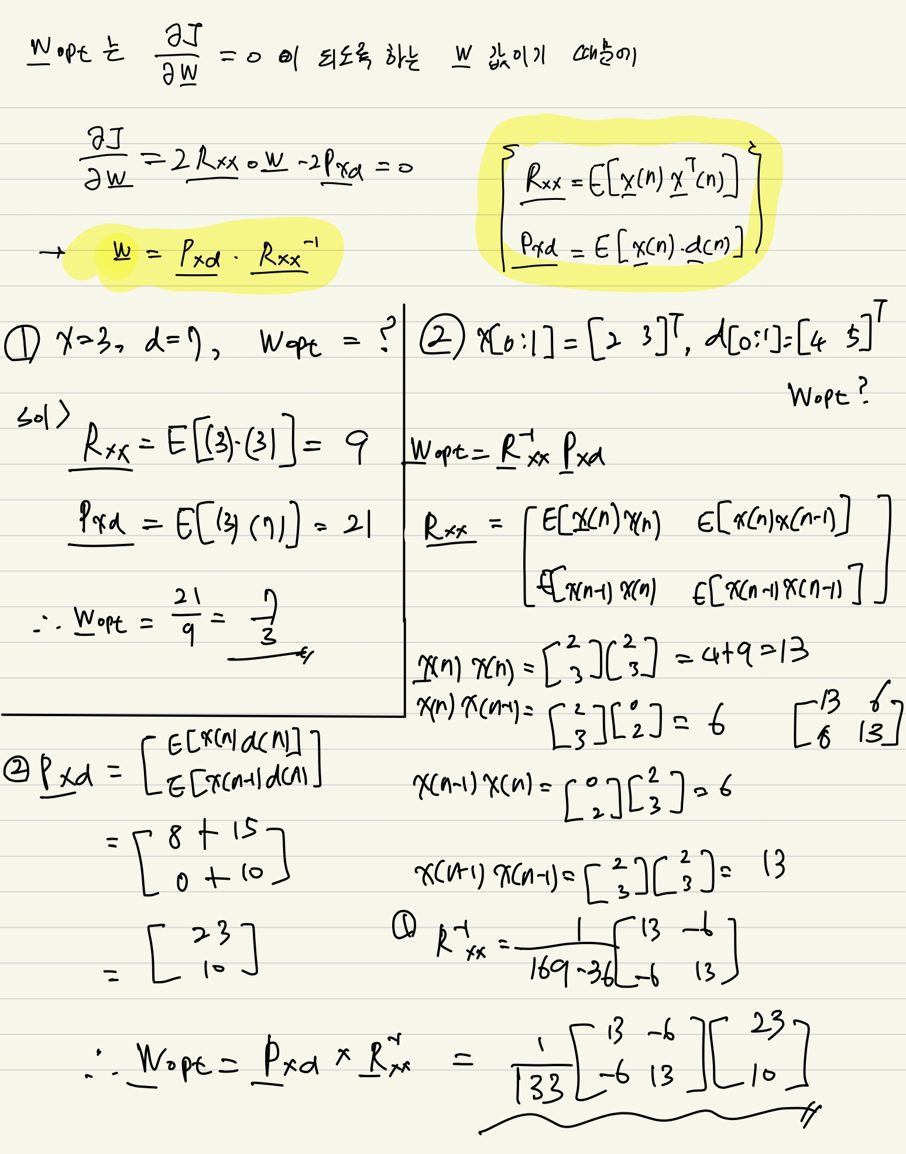
:: 과제 08_02 ::

